Slide 1


Tự nhiên và Xã hội
BÀI: MỘT SỐ HOẠT ĐỘNG Ở TRƯỜNG

Slide 2
YÊU CẦU CẦN ĐẠT
- kể tên được các môn học và nêu được 1 số hoạt động học tập diễn ra trong các giờ học của các môn học đó
- hợp tác, chia sẻ, giúp đỡ các bạn trong lớp, trong trường

Slide 3



Hãy khoanh vào đáp án đúng nhất
Câu 1:Cách tốt nhất để phòng cháy là:
A . Sắp xếp các thứ gọn gàng khi đun nấu
B . Để những thứ dễ cháy ở xa bếp
C . Tắt bếp khi sử dụng xong
D. Cả ba ý trên
3
4
2
5
0
Hết giờ
1

Slide 4
Hãy khoanh vào đáp án đúng nhất
Câu 2: Những thiệt hại do cháy nổ gây ra là:
A. Thiệt hại nặng về kinh tế
B. Nguy hiểm đến tính mạng con người.
C .Cả hai ý trên.
3
4
2
0
5
1
Hết giờ

Slide 5
Hãy khoanh vào đáp án đúng nhất
Câu 3: Phòng cháy là trách nhiệm của:
A . Người lớn
B. Trẻ em
C. Tất cả mọi người
3
4
2
0
5
1
Hết giờ

Slide 6
Hãy khoanh vào dáp án đúng nhất
Câu 4: Khi phát hiện ra cháy cần báo cho:
A . 114
B . 115
C. 116
3
4
2
5
0
Hết giờ
1

Slide 7




1. Các hoạt động học tập ở trường
Hoạt động 1: Quan sát tranh
-Nêu các hoạt động của học sinh trong từng hình.

Slide 8
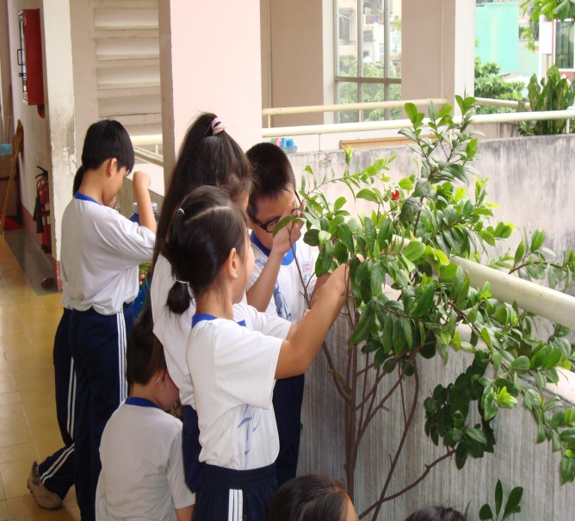
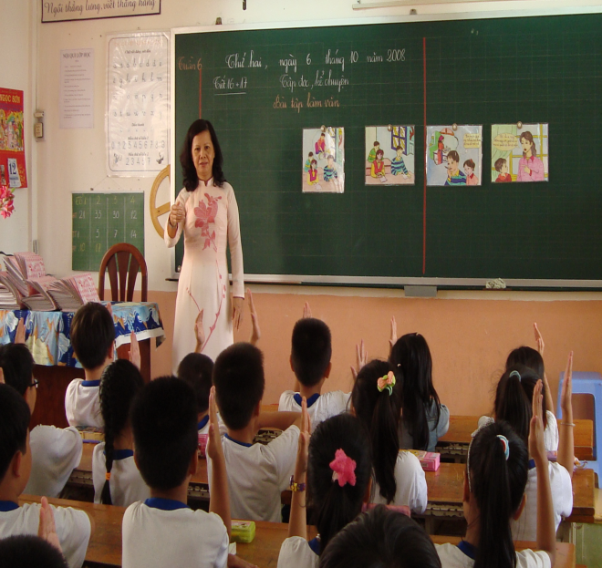
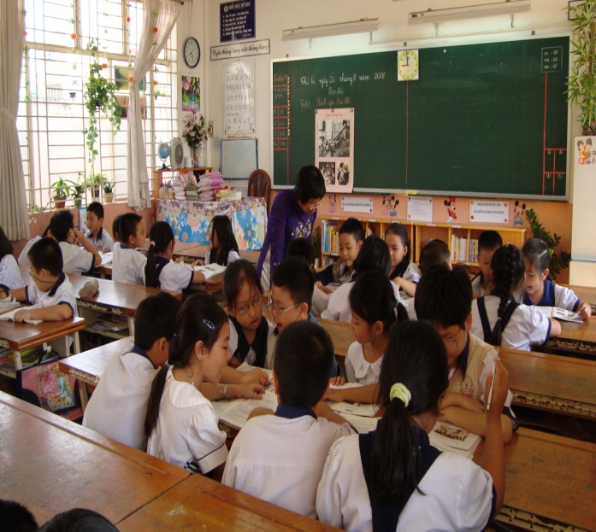
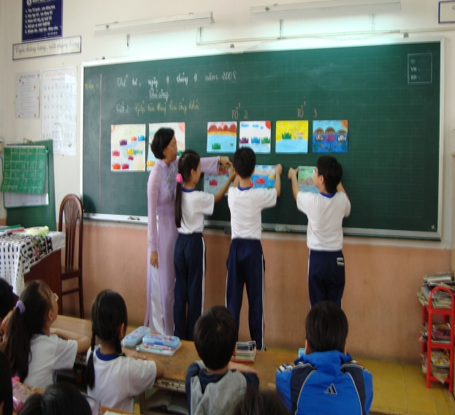
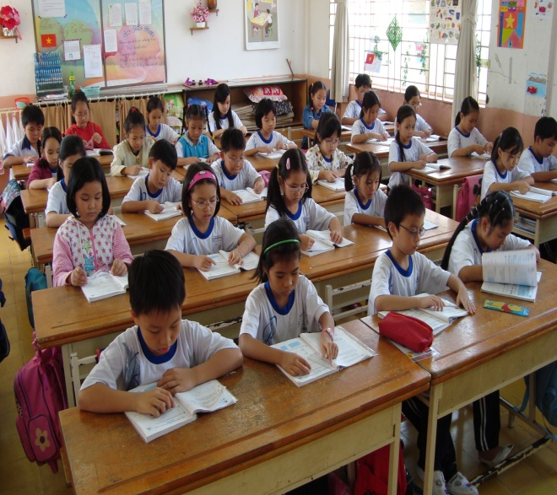
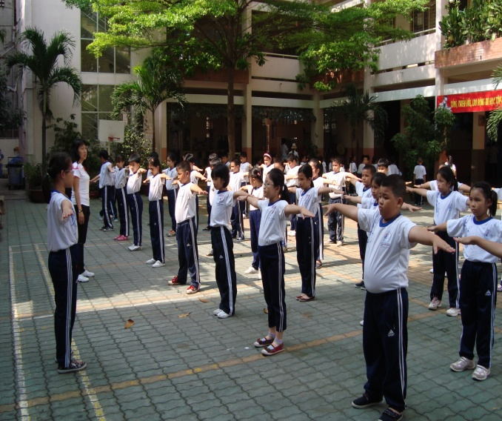
Một số hoạt động ở trường
1
2
3
4
5
6

Slide 9
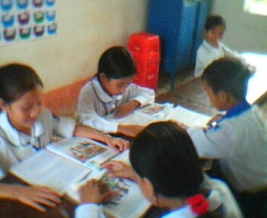
Quan sát hình thảo luận nhóm theo gợi ý
Hình đó thể hiện hoạt động gì ?
Trong hoạt động đó học sinh làm gì ?
Hoạt động đó diễn ra trong giờ học nào ?

Slide 10

1
Quan sát cây hoa trong giờ học môn Tự nhiên và Xã hội.

Slide 11
2
Kể chuyện theo tranh trong giờ
Tập đọc- kể chuyện.

Slide 12
3
Thảo luận nhóm trong giờ học Đạo đức.

Slide 13
4
Trình bày sản phẩm trong giờ Thủ công.

Slide 14
5
Làm việc cá nhân trong giờ Toán.

Slide 15
6
Tập thể dục trong giờ học Thể dục.

Slide 16

1
2
3
Quan sát cây trong giờ học tự nhiên xã hội
Kể chuyện theo tranh trong giờ tập đọc – kể chuyện
Thảo luận nhóm trong giờ học Đạo đức
4
5
6
Làm việc cá nhân trong giờ Toán
Trình bày sản phẩm trong giờ Thủ công
Tập thể dục trong giờ học Thể dục

Slide 17
THỰC
HÀNH
THAM GIA
ĐÓNG VAI
LÀM
VIỆC CÁ
NHÂN
HOẠT ĐỘNG
TRONG GIỜ
HỌC
NHẬN XÉT
THẢO
LUẬN
NHÓM
KỂ CHUYỆN
QUAN
SÁT
TRÌNH BÀY
SẢN PHẨM

Slide 18
1. Các hoạt động học tập ở trường:
- Các hoạt động học tập ở trường gồm : quan sát, thảo luận nhóm, thực hành, làm việc cá nhân, kể chuyện, trình bày sản phẩm, nhận xét…
2. Các môn học ở trường:

Slide 19
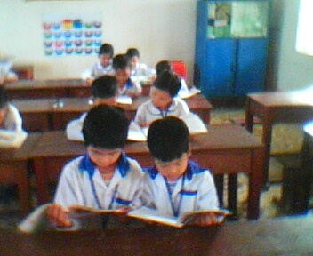
Hợp tác nhóm đôi
*Kể tên các môn học em được học ở trường.
*Em thích nhất môn học nào ?
Tại sao ?
*Hoạt động chủ yếu của học sinh ở trường là gì ?

Slide 20

Trò chơi
ĐOÁN TÊN MÔN HỌC

Slide 21
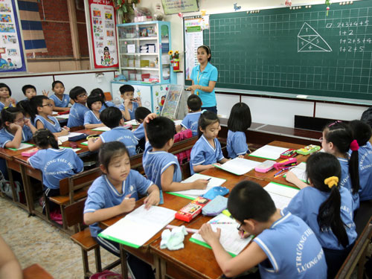
Đây là môn học gì?
Môn Toán
Notes:
21

Slide 22
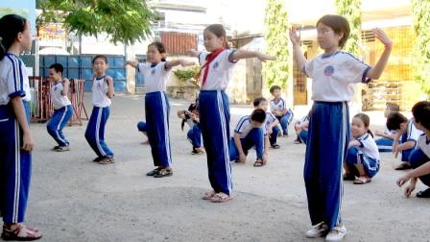
Thể dục

Slide 23
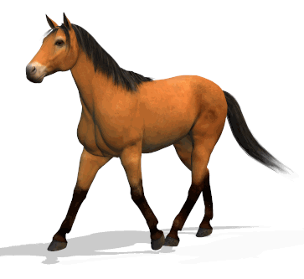


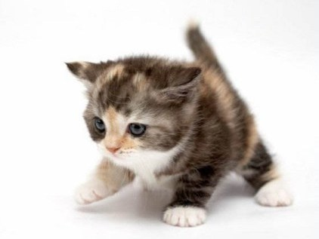


Môn Tự nhiên và xã hội
Notes:
23

Slide 24
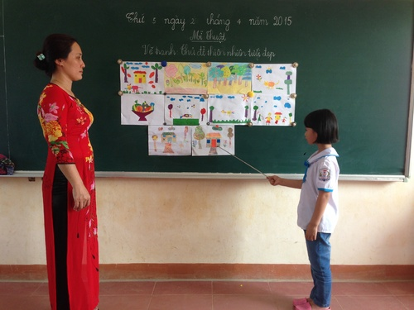
Mĩ thuật

Slide 25
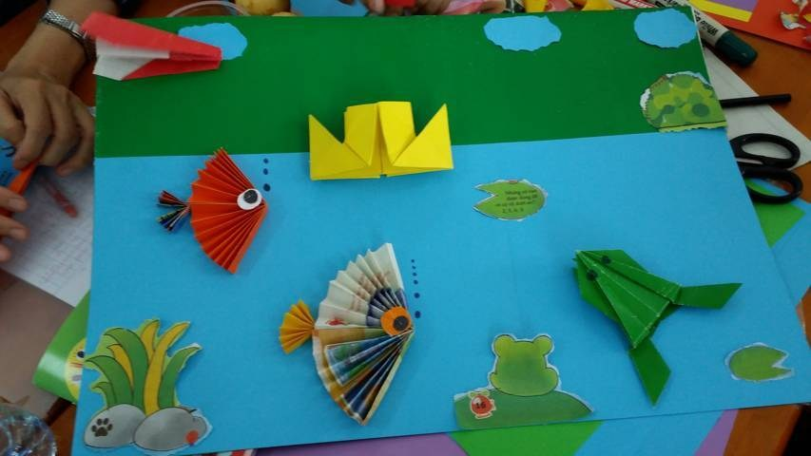
Đây là môn học gì?
Thủ công
Notes:
25

Slide 26
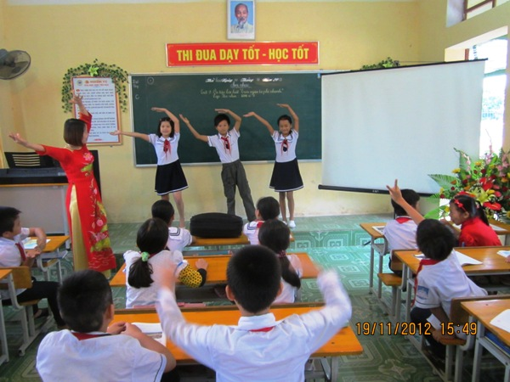
Đây là môn học gì?
Hát nhạc
Notes:
26

Slide 27
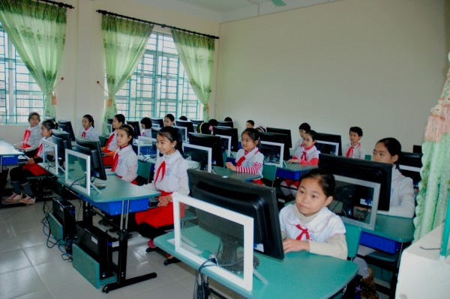
Tin học

Slide 28


Question 4:
A. Be quiet!
B. Stand up!
C. Sit down!
Tiếng Anh

Slide 29
TN-XH
Tiếng Việt
Toán
Âm nhạc
Mĩ thuật
Thủ công
Đạo đức
Thể dục
Tiếng Anh
Tin học
Các môn học ở trường
Notes:
29

Slide 30

Tập đọc
Tập làm văn
Tiếng Việt
Tập viết
Kể chuyện
Chính tả
Luyện từ và câu

Slide 31
Âm nhạc
Mĩ thuật
Thủ công
Nghệ thuật

Slide 32
Tin học
Tiếng Anh
Tự chọn

Slide 33
Tự nhiên và xã hội
Một số hoạt động ở trường
1. Các hoạt động học tập ở trường.
- Các hoạt động học tập ở trường gồm : quan sát, thảo luận nhóm, thực hành, làm việc cá nhân, kể chuyện, trình bày sản phẩm, nhận xét…
2. Các môn học ở trường.
- Toán, Tiếng Việt , Đạo đức . Tự nhiên và xã hội, Nghệ thuật, Thể dục,
- Tiếng Anh, Tin học
Môn học em yêu thích nhất là môn nào ?Tại sao?
Hoạt động chủ yếu của học sinh ở trường là gì ?
- Học tập là hoạt động chính của học sinh ở trường, vì vậy mỗi học sinh cần phải có ý thức học tập tốt , đồng thời phải biết đoàn kết và giúp đỡ bạn bè để cùng nhau tiến bộ.

Slide 34
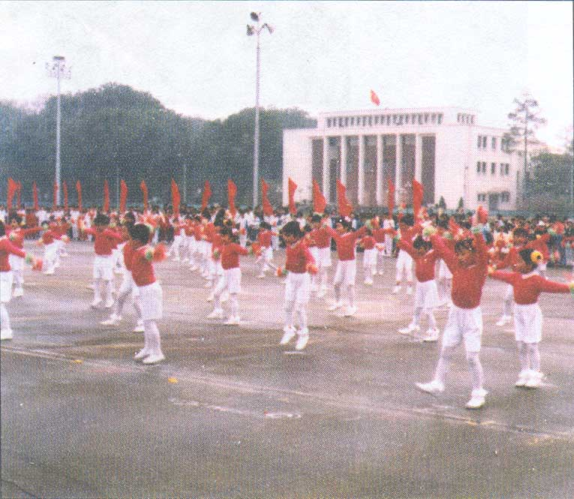
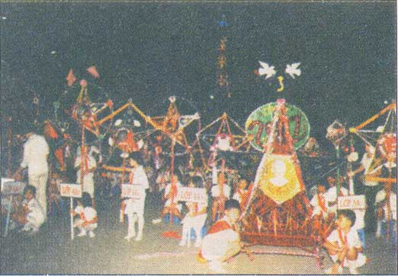
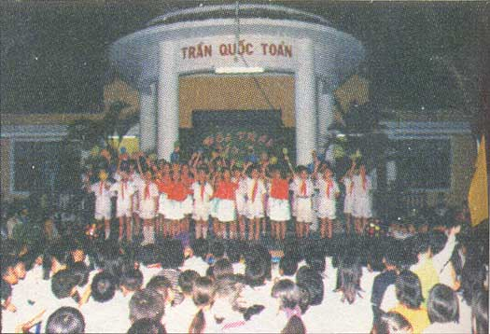
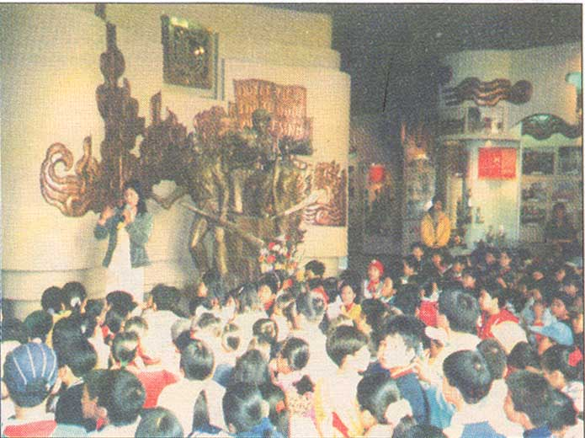
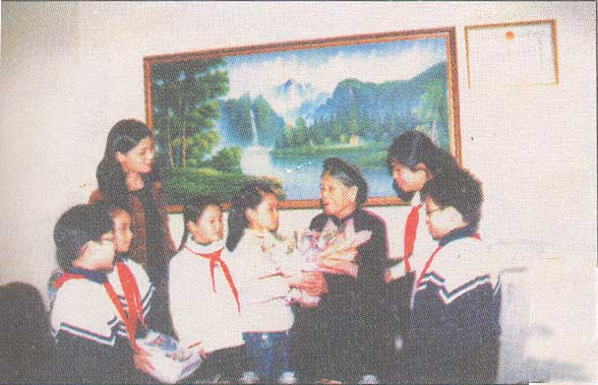
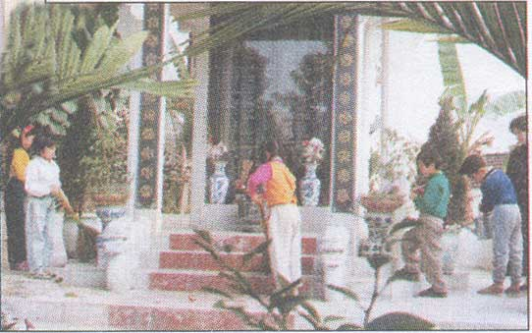
HĐ 3: Quan sát SGK, tìm hiểu các hoạt động:
1
2
3
4
5
6
Gợi ý: - Trong mỗi hình, nhà trường tổ chức hoạt động gì cho học sinh?
- Các bạn học sinh đang làm gì?

Slide 35
6
2
1
5
3
4
Vui chơi đêm Trung thu
Chăm sóc đài tưởng niệm liệt sĩ
Thăm gia đình liệt sĩ
Đồng diễn thể dục
Biểu diễn văn nghệ
Thăm viện bảo tàng

Slide 36
1
2
3
Đồng diễn thể dục
Vui chơi đêm Trung thu
Biểu diễn văn nghệ
4
5
6
Thăm viện bảo tàng
Thăm gia đình liệt sĩ
Chăm sóc đài tưởng niệm liệt sĩ

Slide 37
HĐ 2: Giới thiệu các hoạt động ở trường em:

Slide 38
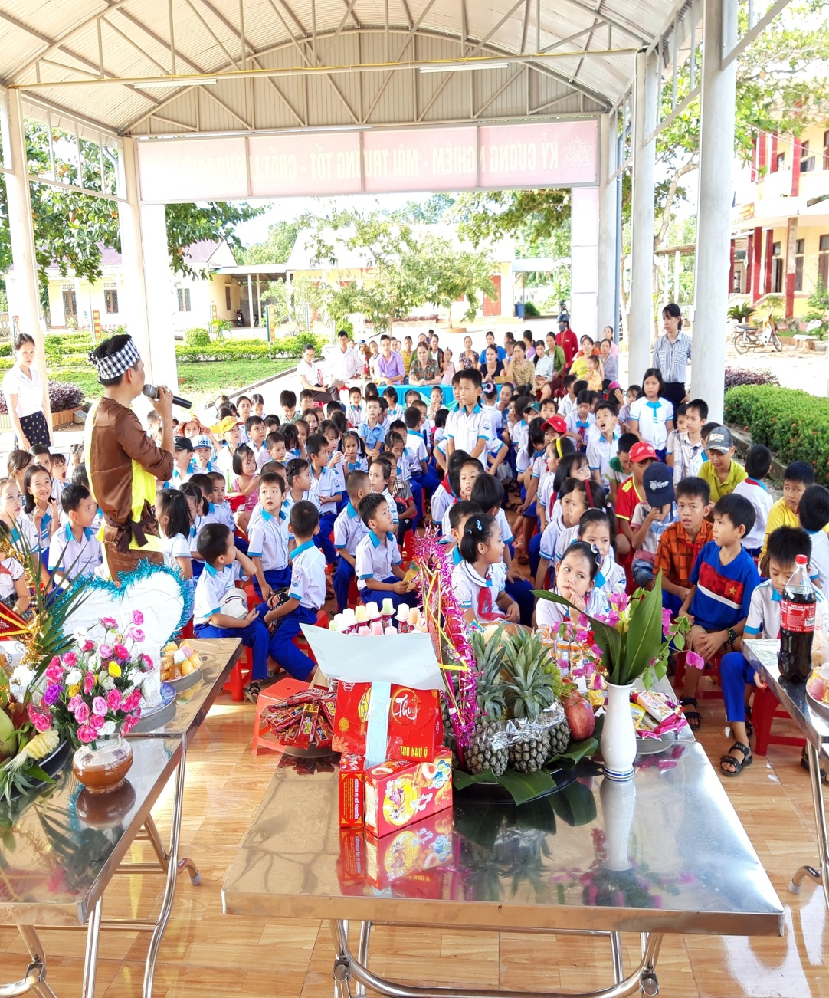
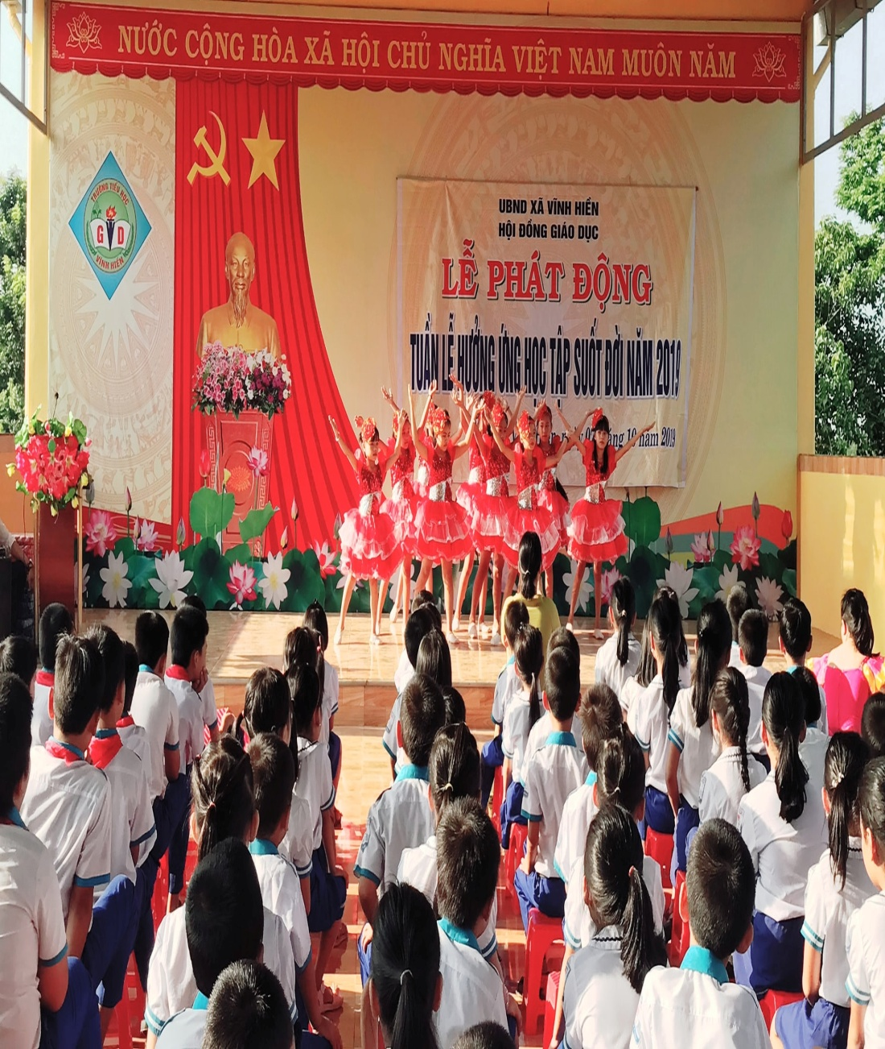
Hoạt động ngoại khóa

Slide 39
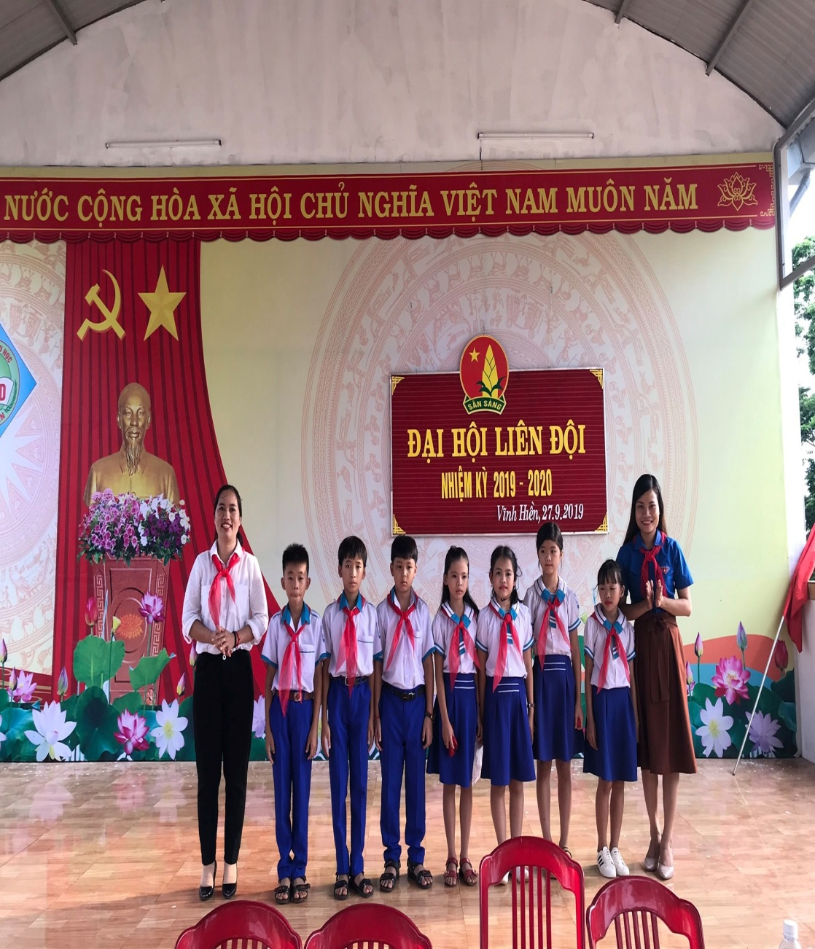
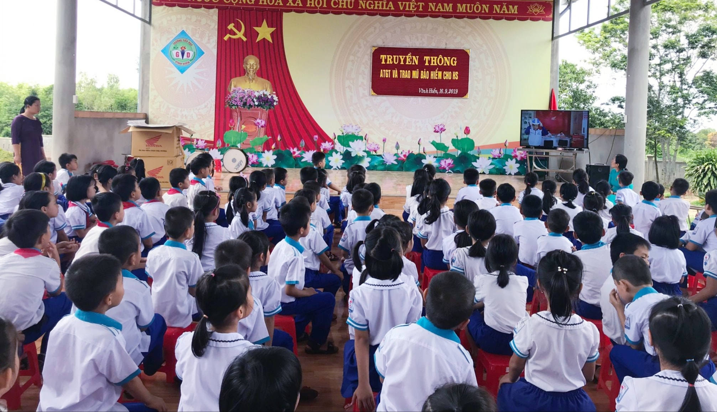
Hoạt động ngoại khóa

Slide 40
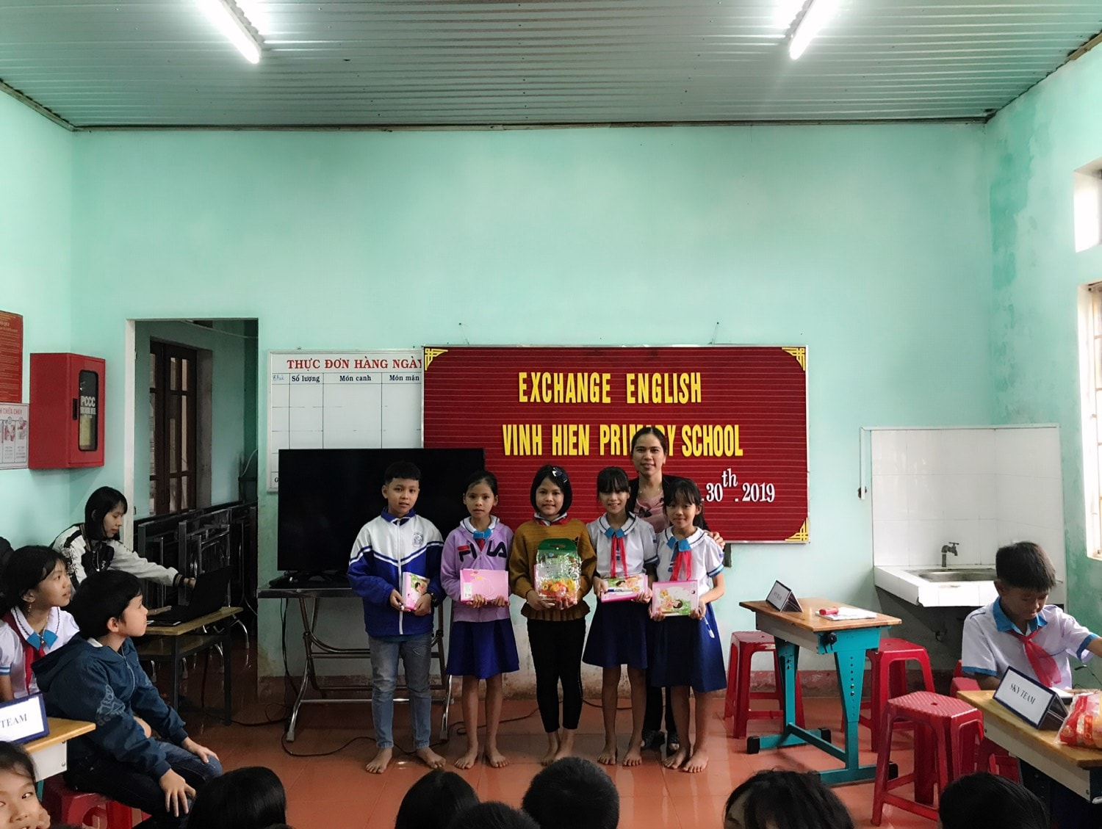
Tham gia giao lưu Tiếng Anh

Slide 41
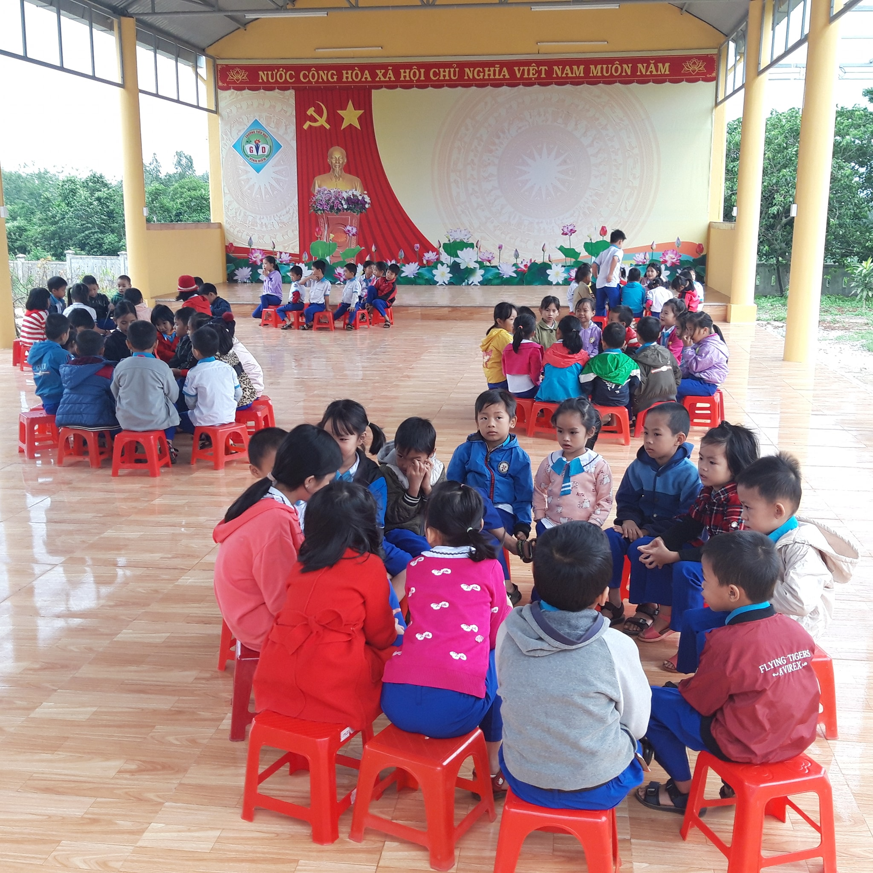
Sinh hoạt sao

Slide 42
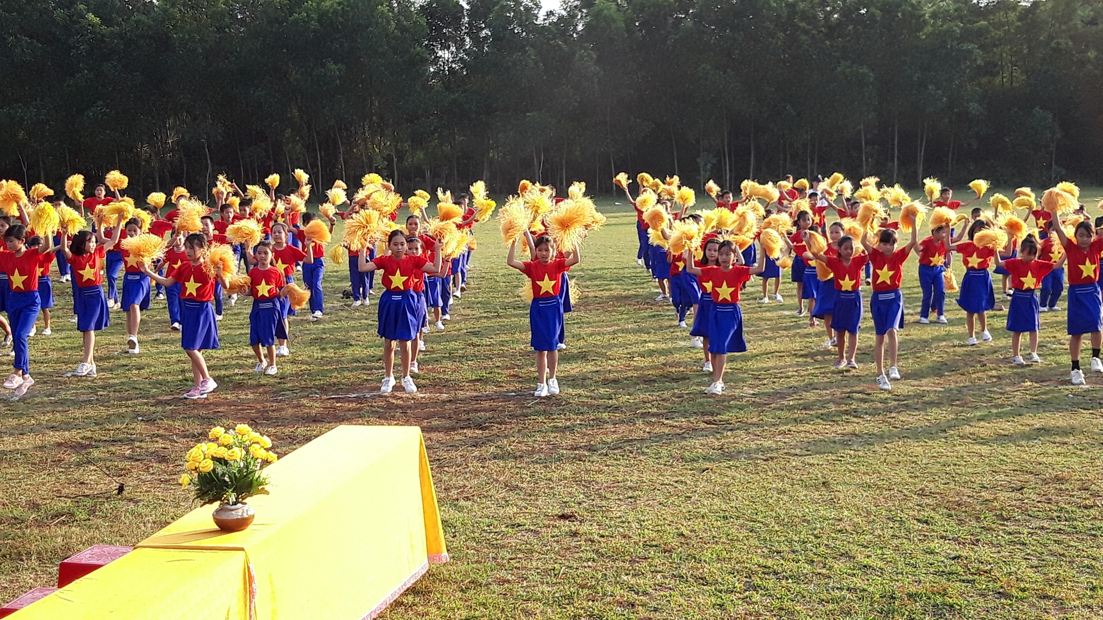
Tham gia biểu diễn văn nghệ

Slide 43






Chào các em

